Slide 1

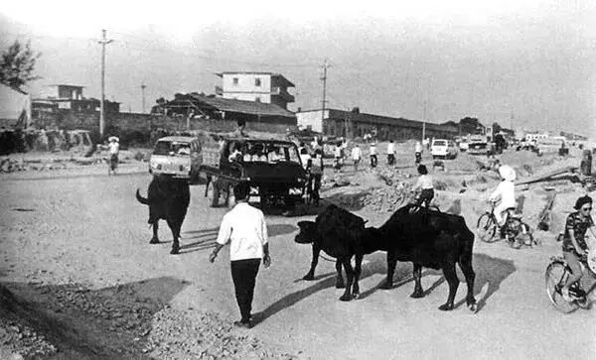
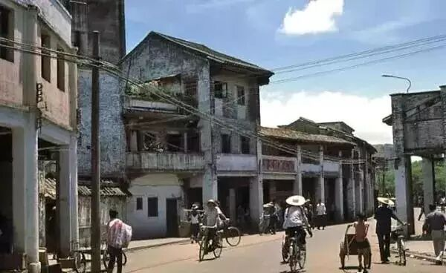
请观看图片
总 结

Slide 2

特区精神
— 2022—
Notes:
PPT背景使用了幻灯片母版制作。如果需要修改，点击-视图-幻灯片母版-修改 完成后关闭编辑母版即可。

Slide 3


第一部分
背景介绍
目录
01
contents
第二部分
过程内容和人物介绍
02
第三部分
精神及影响介绍
03
第四部分
相关拓展介绍
04
Notes:
使用说明：请使用office2010打开文件，
文件中的照片文字可修改。图片修改方法：右击照片-更改图片。选择照片即可修改。

Slide 4
第一部分
背景介绍
Notes:
使用说明：请使用office2010打开文件，
文件中的照片文字可修改。图片修改方法：右击照片-更改图片。选择照片即可修改。

Slide 5
经济特区背景
在老一辈深圳人的记忆里，蚊子、苍蝇和沙井蚝是深圳的“三宝”，而落后、贫穷和逃跑则是摆脱贫困的唯一出路。就拿当时比较出名的沙井镇来说，当时的沙井镇只有18000人左右，而逃港的人数就达到10000多人。
Notes:
PPT背景使用了幻灯片母版制作。如果需要修改，点击-视图-幻灯片母版-修改 完成后关闭编辑母版即可。

Slide 6
经济特区背景
那时候的深圳，没有政策扶持，没有工业支撑，人们口袋叮当三响，完全是一穷二白的状态，有相关数据统计，1979年，深圳的GDP仅1.97亿元人民币，人均GDP也仅606元，这样前胸贴后背的日子，就是导致大多数老深圳人逃离家乡，外出打工最直接的原因。
Notes:
PPT背景使用了幻灯片母版制作。如果需要修改，点击-视图-幻灯片母版-修改 完成后关闭编辑母版即可。

Slide 7
经济特区背景
据老一辈深圳人回忆，那个时候实在太穷了，为了养家糊口大家只能用自己的方式逃离深圳，每天的蛇口海岸线上都能见到上百具尸体，还有一首民谣是这样唱的“十室九空人离去，村里只剩老和小”，这些就是当时深圳最真实的写照。
Notes:
PPT背景使用了幻灯片母版制作。如果需要修改，点击-视图-幻灯片母版-修改 完成后关闭编辑母版即可。

Slide 8
经济特区的契机
其实，成立特区的缘由，除了当时对国际形势的新认识和工作重心转移到经济建设，还有一些摆在面前的现实因素。 时任广东省委书记的吴南生到深圳进行调查。在深圳建市和特区成立前，深圳是广东省宝安县的县城，人口不到3万，城内只有一条窄小的东门路街道和两旁旧房子。在当时中国众多的县城和乡镇中，深圳算较贫穷和落后的，有的老百姓温饱都成问题。

Slide 9
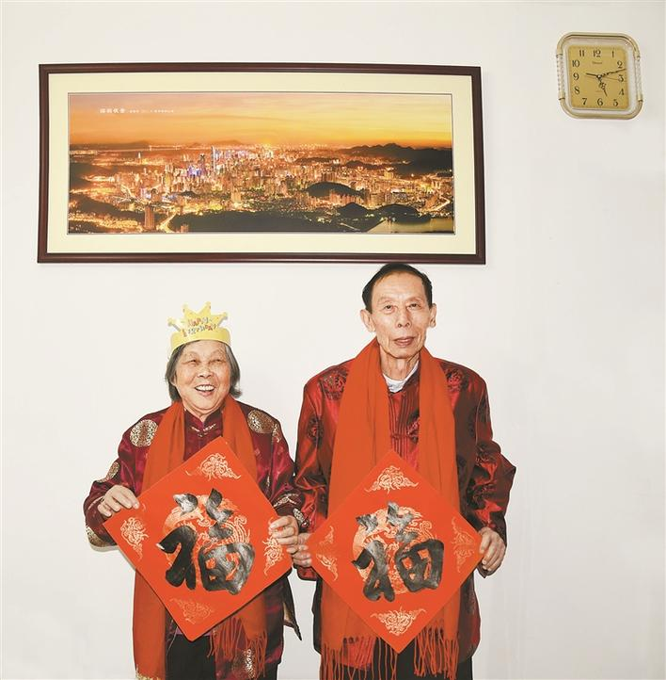
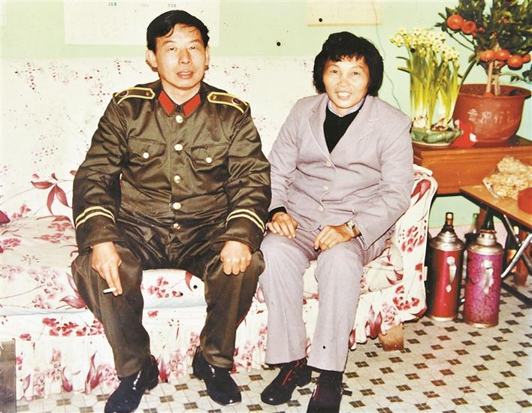
吴南生在调查过程中发现令人深思的现象。在深圳的边界，离罗湖口岸近在迟尺有个罗芳村，一河之隔的香港新界也有一个同名的“罗芳村”。两村虽同名，但差距甚远，特别收入水平尤为明显，深圳人均年收入是134元，而对岸却有13000元，相差百倍。
总 结
2020年，这对夫妻在新家里拍下幸福的合影
1980年，一对夫妻在铁皮屋的家中拍下的温馨合影

Slide 10

第二部分
过程内容和人物介绍
Notes:
使用说明：请使用office2010打开文件，
文件中的照片文字可修改。图片修改方法：右击照片-更改图片。选择照片即可修改。

Slide 11
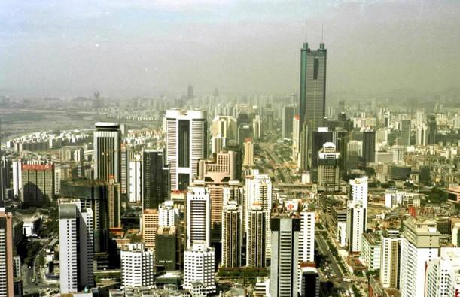
特区精神的形成发展
1978年12月，党的十一届三中全会作出把全党的工作重点转移到社会主义现代化建设上来、实行改革开放的历史性决策。1979年4月，广东省委负责人向中央领导同志提出兴办出口加工区、推进改革开放的建议。邓小平同志明确指出，还是叫特区好，中央可以给些政策，你们自己去搞，杀出一条血路来。同年7月，党中央、国务院批准广东、福建两省实行特殊政策、灵活措施，先行一步，并试办出口特区。
Notes:
1980年8月，党和国家批准在深圳、珠海、汕头、厦门设置经济特区。1988年4月又批准建立海南经济特区，明确要求发挥经济特区对全国改革开放和社会主义现代化建设的重要窗口和示范带动作用。

Slide 12
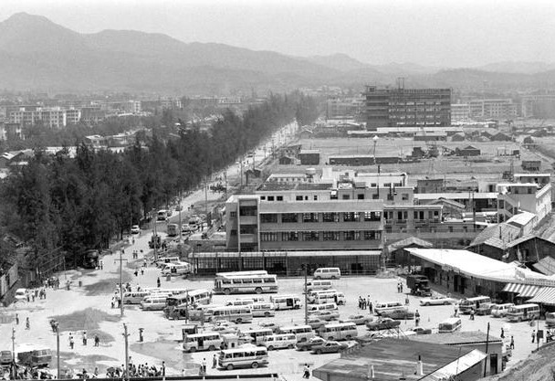
社会主义建设在探索中曲折发展
开始办经济特区，大家都没有经验，有人赞成，有人怀疑，也有人反对。然而，经济特区在一张白纸上演绎精彩，涌现了一个又一个全国第一，先后敲响中国土地拍卖“第一槌”、发行新中国第一张股票、创办第一家股份制企业、发行全国第一张信用卡、建立全国第一个商品房小区、建成我国第一个以“国际”冠名的民用机场、第一个取消粮油凭票供应等。经济特区创造了一个又一个伟大奇迹，书写了一个又一个“春天的故事”，取得了令世界刮目相看的伟大成就。
1981年建设中的深圳经济特区罗湖小区
Notes:
总结经济特区的发展经验，邓小平同志指出：“特区是个窗口，是技术的窗口，管理的窗口，知识的窗口，也是对外政策的窗口。”实践证明，经济特区在经济体制改革中发挥了“试验田”作用，在对外开放中发挥了重要“窗口”作用，成为了中国改革开放的“探路者”。经济特区是中国共产党探索中国特色社会主义道路的早期实践，是中国改革开放的先行地、试验区、排头兵，更是新时代中国特色社会主义先行示范区。

Slide 13
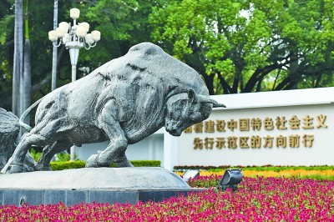
伟大实践孕育出伟大精神
地点：深圳
伟大实践孕育出伟大精神。经济特区的发展实践淬炼出敢闯敢试、敢为人先、埋头苦干的特区精神。2018年4月，习近平总书记在庆祝海南建省办经济特区30周年大会上就曾强调，要“发扬敢闯敢试、敢为人先、埋头苦干的特区精神”。
Notes:
此后，又在深圳经济特区建立40周年庆祝大会上强调，要继续发扬特区精神，激励干部群众勇当新时代的“拓荒牛”。

Slide 14
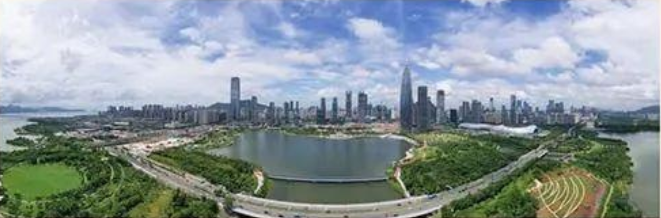
敢闯敢试 ——“杀出一条血路”
1978年12月,党的十一届三中全会作出把党和国家工作中心转移到经济建设上来、实行改革开放的历史性决策。1979年4月,广东省委负责人向中央领导同志提出兴办出口加工区、推进改革开放的建议。邓小平同志明确指出，还是叫特区好,中央可以给些政策,你们自己去搞，杀出一条血路来。
时间： 2020.9.17
地点：深圳市南山区后海片区
Notes:
1979年7月,党中央、国务院批准广东、福建两省实行“特殊政策、灵活措施、先行一步”，并试办出口特区。1979年中国第一个对外开放的工业园区——蛇口工业区在临近香港的宝安南头半岛诞生,炸响改革开放的“开山炮”。

Slide 15
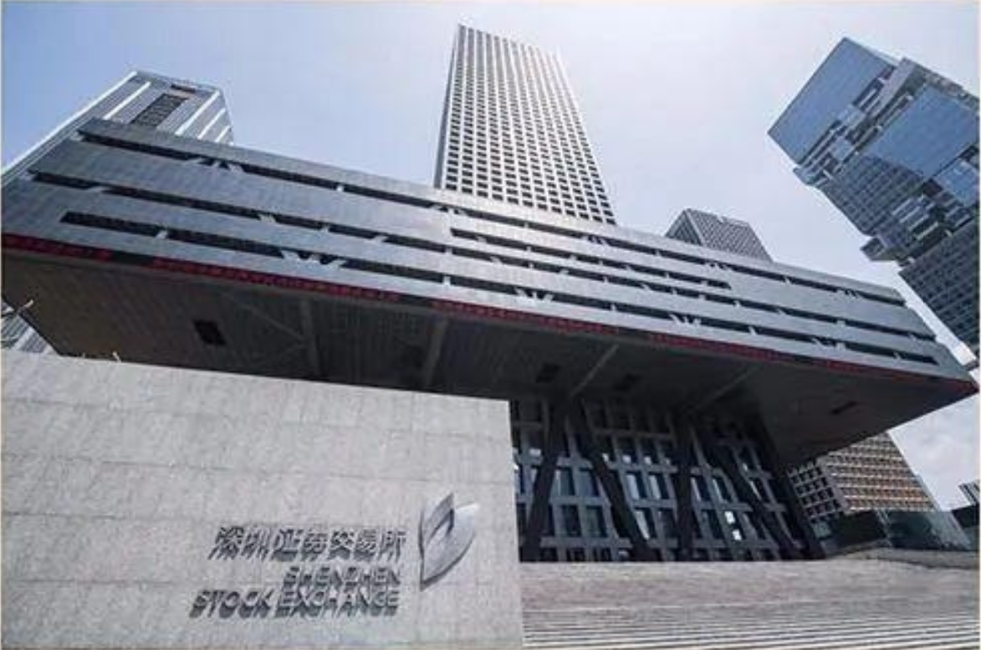
敢为人先 ——“第一个吃螃蟹”
时间： 2020.8.24
地点：深圳证券交易所
第一个打破平均主义“大锅饭”工资制度、敲响中国土地拍买第一锤、第一家外汇调剂中心成立……敢于“第一个吃螃蟹”，是经济特区的鲜明特质。
1987年,《深圳市人民政府关于鼓励科技人员兴办民间科技企业的暂行规定》发布。这个著名的“18号文件”，成为激活中国科技创新活力的“导火线”。
Notes:
1988年,深圳市政府成立了资本市场领导小组,打造了新中国第一部证交所“蓝皮书”——《深圳证券交易所筹建资料汇编》。
1990年12月1日，深交所率先开始集中交易，中国资本市场迈入快速发展的“春天”,为经济腾飞插上了“翅膀”。

Slide 16
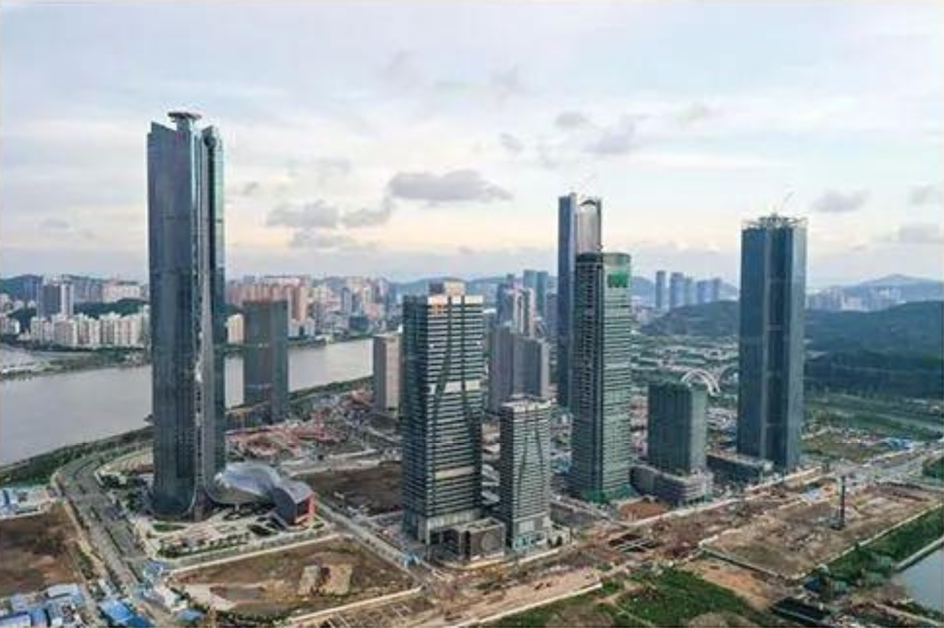
埋头苦干 : 续写“春天的故事”
时间：2020.9.13
地点：珠海横琴一角
四十多年来，一代又一代特区奋斗者敢闯敢试、敢为人先、埋头苦干,以特区精神为动力砥砺奋进、迎难而上。如今，向着“民生幸福标杆”城市建设目标，深圳的“拓荒牛”们正着力营造“深圳温度”。

Slide 17
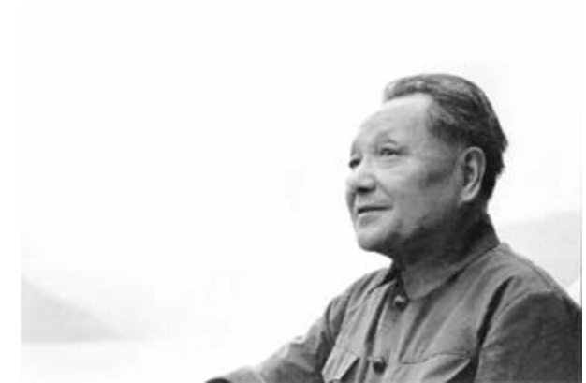
特区精神的相关人物介绍
邓小平（1904年8月22日-1997年2月19日），原名邓先圣，学名邓希贤，四川广安人。早年赴欧洲勤工俭学，归国后，他全身心地投入党领导的争取民族独立和人民解放的革命斗争。
他所倡导的“改革开放”及“一国两制”政策理念，改变了20世纪后期的中国，也影响了世界，因此在1978年和1985年，曾两次当选《时代周刊》“年度风云人物”
人物：邓小平
Notes:
从土地革命、抗日战争到解放战争，先后担任党和军队的许多重要领导职务，为党中央一系列重大战略决策的实施，为新民主主义革命的胜利和新中国的诞生，建立了赫赫功勋，成为中华人民共和国的开国元勋。

Slide 18
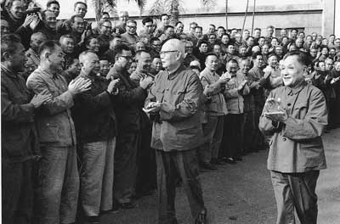
特区精神的相关人物介绍
1977年11月11-20日，邓小平复出后首站到广东视察。当广东省委领导汇报一些边境地区的农民外逃出港问题十分突出时，邓小平说：“看来最大的问题是政策问题。政策对不对头，是个关键。”“这是我们的政策有问题”，“此事不是部队能够管得了的”。
人物：邓小平
Notes:
邓小平指出：“你们的问题相当集中，比较明确，要写个报告给中央，把问题分析一下，什么是自己要解决的，什么是需要外省和中央解决的，看来中心的问题还是政策问题。”这为此后提出创办经济特区埋下了伏笔。

Slide 19
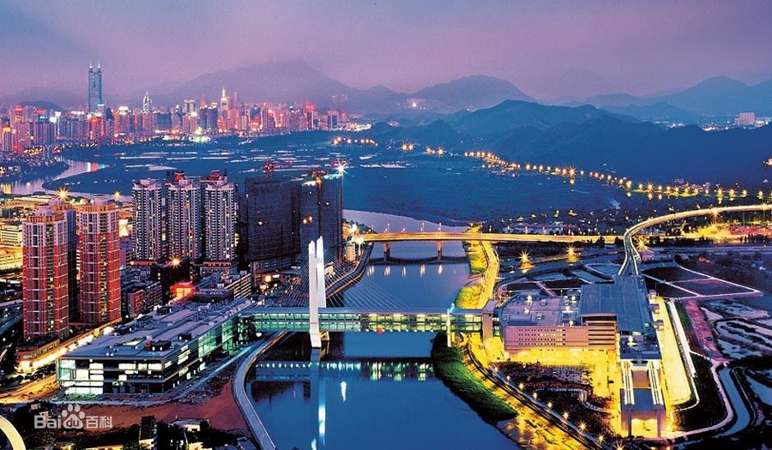
部分特区介绍
地点：深圳夜景
深圳，广东省辖地级市，是广东省副省级市，国家计划单列市，超大城市，国务院批复确定的中国经济特区、全国性经济中心城市、国际化城市 、科技创新中心、区域金融中心、商贸物流中心。 全市下辖9个行政区和1个新区，总面积1997.47平方千米，建成区面积927.96平方千米。
Notes:
深圳地处中国华南地区、广东南部、珠江口东岸，东临大亚湾和大鹏湾，西濒珠江口和伶仃洋，南隔深圳河与香港相连，是粤港澳大湾区四大中心城市之一。
、国家物流枢纽、国际性综合交通枢纽 、国际科技产业创新中心、中国三大全国性金融中心之一 ，并全力建设中国特色社会主义先行示范区、综合性国家科学中心 、全球海洋中心城市。

Slide 20
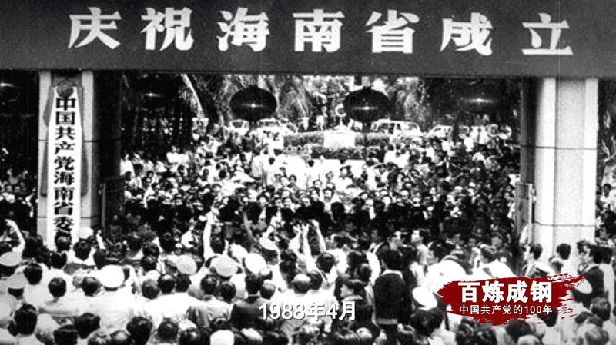
部分特区介绍
地点：海南
海南省，简称“琼”，是中华人民共和国最南端的省级行政区，省会海口。是中国的经济特区、自由贸易试验区。地处中国华南地区，北以琼州海峡与广东划界，西临北部湾与广西、越南相对，东濒南海与台湾对望，东南和南部在南海与菲律宾、文莱、马来西亚为邻。
Notes:
海南省陆地总面积3.54万平方公里，其中海南岛3.39万平方公里，海域面积约200万平方公里。
1988年4月，设立海南经济特区。

Slide 21

第三部分
精神及影响介绍
Notes:
使用说明：请使用office2010打开文件，
文件中的照片文字可修改。图片修改方法：右击照片-更改图片。选择照片即可修改。

Slide 22

敢闯敢试、敢为人先、埋头苦干的特区精神
深圳经济特区于1987年最早提出“特区精神”的概念，并把其概括为“开拓、创新、献身”。1990年，中共深圳市委常委会决定将“特区精神”的内涵加以扩充完善，增加了“团结”二字，把“献身”改为“奉献”，同时把“特区精神”更名为“深圳精神”。
Notes:
进入21世纪，2002年，中共深圳三届六次全会对“深圳精神” 进行新的概括，形成了新的表述：“开拓创新、诚信守法、务实高效、团结奉献”。
2018年4月13日，习近平总书记在庆祝海南建省办经济特区30周年大会上的讲话中，对“特区精神”的内涵进行了新的概括。他指出，经济特区要勇于扛起历史责任，“发扬敢闯敢试、敢为人先、埋头苦干的特区精神，始终站在改革开放最前沿”。这表明，“特区精神”是深圳、珠海、汕头、厦门、海南五大经济特区改革创新精神的整体概述。

Slide 23

影响介绍
特区精神永远不会过时。进入新时代，她以自身特有的魅力和时代赋予的新内涵，对坚定干部群众理想信念，激励干部群众担当作为，全面提升党员干部工作能力，都具有十分重要的时代价值，我们一定要大力弘扬好特区精神。

Slide 24

影响介绍
大力弘扬特区精神，有利于对外窗口和国家形象的塑造，凝聚实现中国梦的磅礴力量。特区精神是在伟大的改革开放实践中形成的，洋溢着特区改革者和领导者破除积弊、主动改革的胆识和敢为人先、大胆探索的斗志，体现了义无反顾、一往无前的奋斗精神，富含正能量。
Notes:
新时代，经济特区要继续发挥好改革开放的窗口和塑造国家形象的作用，不仅要在扩大市场准入、营造良好的营商环境上造就看得见的高“颜值”，更需要涵养看不见的好“气质”——特区精神，真正吸引人是“气质”。
一个没有生机、精神褪色的经济特区是不可能有良好营商环境的，因此，特区精神要成为引领时代脉动、国家强盛、社会发展的支撑力量。人无精神不立，国无精神不强。 “特区精神”是广大干部群众实干和奋斗的“营养剂”。

Slide 25

影响介绍
大力弘扬特区精神，帮助我们牢记初心使命、坚定理想信念，丰富新时代思想政治教育内容和素材。1984年，邓小平指出：“特区是个窗口，是技术的窗口，管理的窗口，知识的窗口，也是对外政策的窗口。”因此，创办经济特区的“初心”就是要发挥特区的“试验田”和“窗口”作用，为走中国特色社会主义道路积累成功经验。
Notes:
特区的初心还体现在弘扬和传承特区精神上，特区精神是新时代特区人坚定理想信念的精神支柱。特区决策者和领导者坚持发展为第一要务、坚持以人为本、坚持为全国探索经验的定位、坚持市场改革取向等初心与实践，体现了他们的家国情怀、人民情怀和改革情怀，体现了中国共产党人的崇高人生境界。特区精神中所蕴含的改革、创新、开放等元素以及特区精神背后的一系列生动感人的故事，与今天改革开放的时代主题高度契合，是新时代开展思想政治教育和意识形态工作的重要素材。

Slide 26
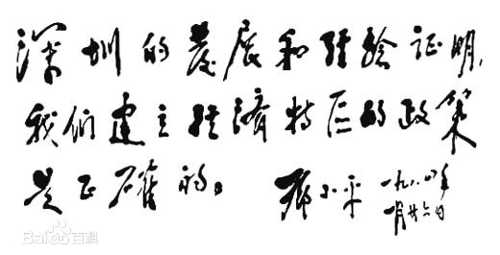
敢闯敢试 ——“杀出一条血路”
特区精神可以给今天带来什么样的影响？
邓小平为深圳经济特区的题词

Slide 27
第四部分
相关拓展介绍
Notes:
使用说明：请使用office2010打开文件，
文件中的照片文字可修改。图片修改方法：右击照片-更改图片。选择照片即可修改。

Slide 28
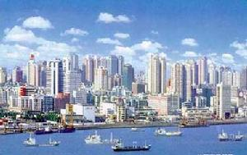
图片集锦
地点：汕头经济特区

Slide 29
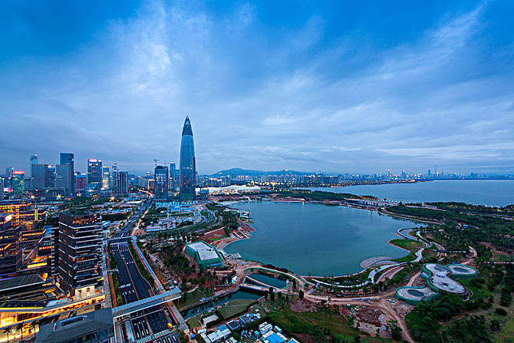
图片集锦
地点：深圳经济特区

Slide 30
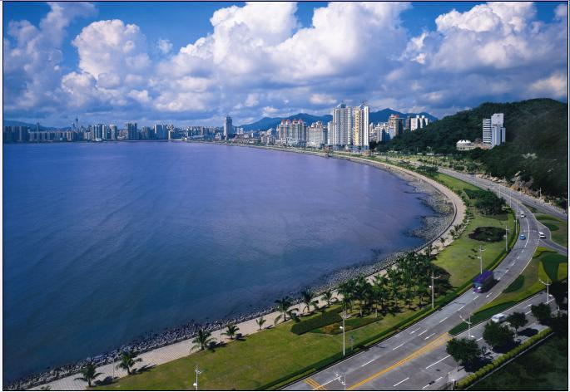
图片集锦
地点：珠海横琴一角

Slide 31
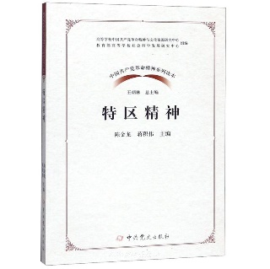
相关文献
《特区精神/中国共产党革命精神系列读本》
作者: 陈金龙 编 , 蒋积伟 编 , 王炳林 编
出版社: 中共党史出版社
出版时间: 2019-07

Slide 32

相关影视作品列表
余丁导演，刘涛、王雷领衔主演的粤产剧《追梦》。该剧以深圳经济特区建立40年实践为背景，通过讲述一家人携手奋斗走向时代前沿的故事，展示了深圳创业者顽强拼搏、锐意创新的精神风貌。
《百年风华·革命精神》第十六讲特区精神

Slide 33

相关影视作品列表
《照相师》。《照相师》描绘了“从一无所有到创业全有”虽然辛苦，我还是会选择那种滚烫的人生”的众多特区“小人物”的传奇人生，为40年峥嵘岁月献上一曲深情之歌。

Slide 34
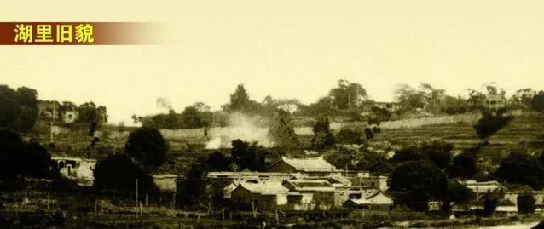
纪念馆信息——厦门经济特区纪念馆
说起湖里，大家想到的可能是占据厦门岛半壁江山的湖里区，也可能是腾笼换鸟、产业升级的湖里街道，甚至还可能是那个“调到湖里，快去救人”的老段子。但是，厦门经济特区纪念馆展厅里的这张老照片带你认识一个可能并不熟悉的湖里，那就是一派田园风光的湖里社。

Slide 35
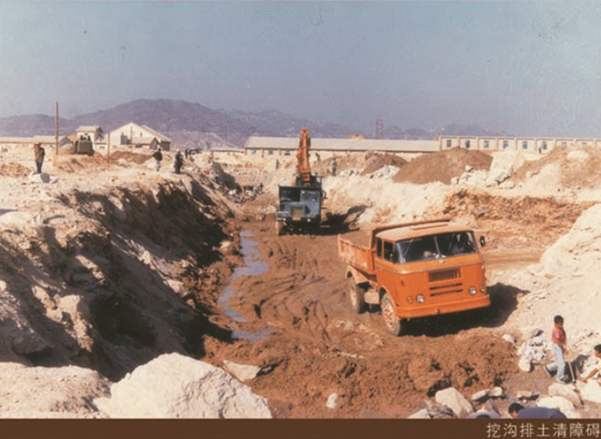
纪念馆信息——厦门经济特区纪念馆
1933年，华侨杨朝根在今湖里医院一带开办民光织造厂，是全禾山最早的现代纺织厂，给湖里社带来了现代的气息，但真正给湖里社带来巨变的还是1981年10月的一声炮响。
Notes:
湖里社是杨姓聚居，清代康雍年间从同安迁居而来。在此后的三百多年间，社人以农业为生，农闲时也讨小海，但没有真正意义上的渔民。

Slide 36
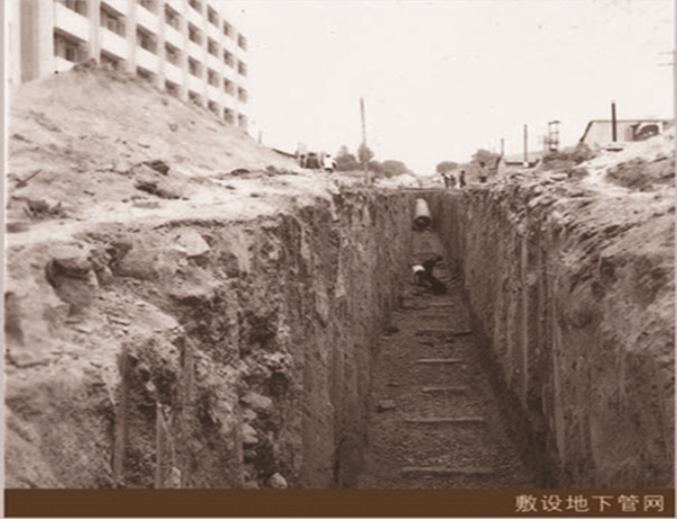
纪念馆信息——厦门经济特区纪念馆
1980年10月，国务院批准在厦门湖里划出2.5平方公里土地作为经济特区。一年后，随着一声开山炮响，厦门经济特区在湖里破土，动工建设，一批通用厂房和相关基础设施在短时间内拔地而起，创造了闻名全国的湖里速度，小平同志也是在这里写下“把经济特区办得更快些更好些”的题词。
Notes:
虽然在此后的日子里，厦门经济特区走出湖里，先后扩大到全岛和全市，但湖里作为特区发祥地的光荣永远不会磨灭。现如今，湖里的旧时光依然在凤湖老街上徜徉，但当年出口加工区的通用厂房却已华丽变身为流光溢彩的文创园，为昔日的特区发祥地插上腾飞的羽翼。

Slide 37
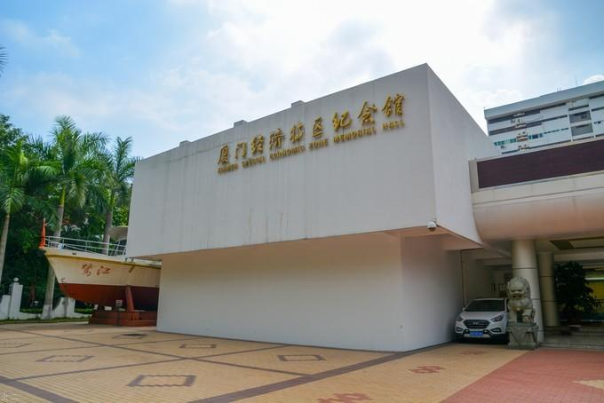
纪念馆信息——厦门经济特区纪念馆
厦门经济特区纪念馆位于湖里区兴隆路23号，是为纪念改革开放30周年和厦门经济特区建设27周年而设立的。这座纪念馆的选址就是当年邓小平同志视察厦门并题词的所在地。
Notes:
在特区纪念馆西侧二楼的“小平同志视察厦门陈列室”里，复原了当年小平同志题词的塑像和场景，仿制小平同志乘坐的“鹭江”号船舱。让人仿佛回到那个激动人心的历史时刻。
厦门特区纪念馆，就像一座历史丰碑，它铭刻过去，更昭示未来。通过一千多张图片和上百件实物，带领大家穿越时光隧道，重温厦门从一座滨海小城发展成为海峡西岸重要中心城市的历史进程。

Slide 38
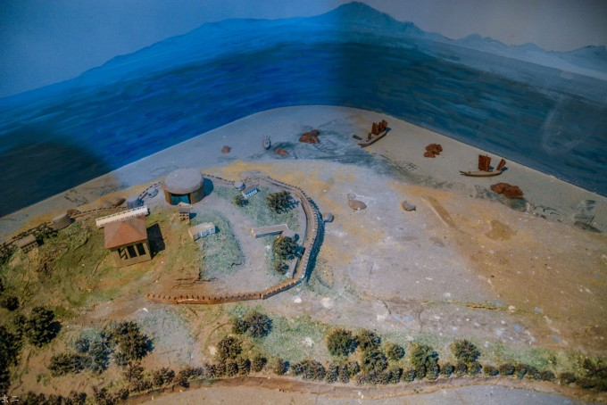
纪念馆信息——厦门经济特区纪念馆
厦门经济特区纪念馆占地面积5000平方米，共有四层，分为“厦门经济特区开创阶段”“厦门经济特区发展阶段”“增创新优势阶段”“新跨越阶段”等四个展馆。

Slide 39
埋头苦干 : 续写“春天的故事”
问题1：特区精神在中华民族复兴道路上有哪些推动作用
问题2：请结合深圳从建立经济特区到建设中国特色社会主义先行示范区的发展历程，思考是什么造就了深圳，深圳为何能从“追赶”时代走向“引领”时代？

Slide 40
感谢聆听，致谢！

